Slide 1
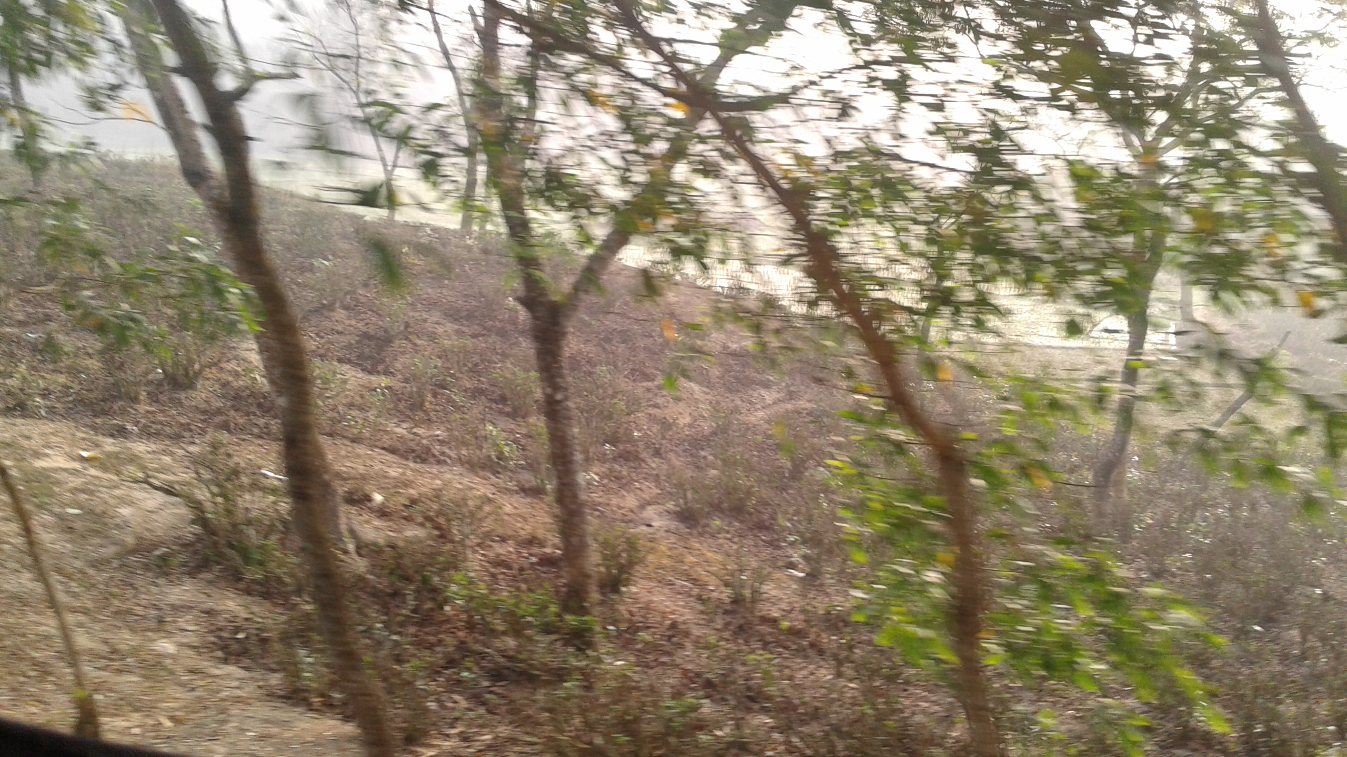
শুভেচ্ছা

Slide 2
পরিচিতি
তাহমিনা পারভীন
সহকারী শিক্ষিকা
ভারারুল হারান মামুদ ইসলামিয়া দাখিল মাদ্রাসা, গাজীপুর।
শ্রেনিঃ নবম
বিষয়ঃ বাংলা প্রথম পত্র
অধ্যায়ঃ গদ্য
সময়ঃ৪০মিনিট
তারিখঃ ২৮/০২/২০২০ইং

Slide 3
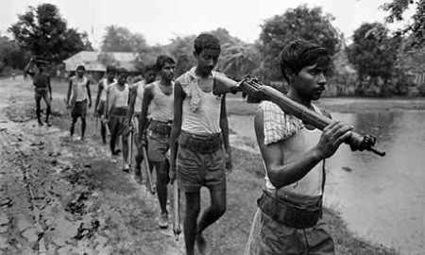
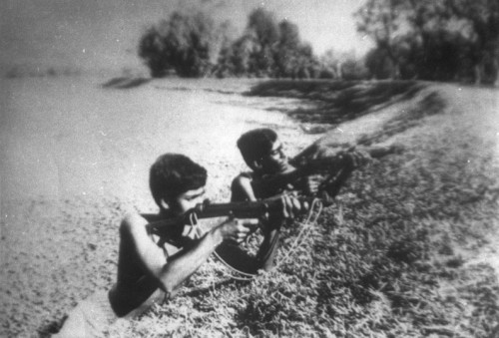

Slide 4
শিরোনাম
একাত্তরের দিনগুলি
জাহানারা ইমাম

Slide 5
শিখনফল
>জাহানারা ইমাম এর পরিচয় বলতে পারবে।
>প্রবন্ধটি আদর্শ রুপে পাঠ করে কিছু শব্দের অর্থ বলতে পারবে।
>মহান মুক্তিযুদ্ধে সর্বস্তরের মানুষের অংশগ্রহণ সম্পর্কে বলতে পারবে।

Slide 6
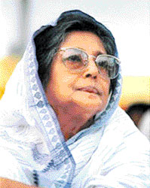
জাহানারা ইমাম
পরিচিতি ১৯২৩ সালে মুর্শিদাবাদের সুন্দরপুর গ্রামে জন্ম। গজকচ্ছপ,সাতটি তারার ঝিকিমিকি হল অন্যান্য গ্রন্থ।
ঘাতক,দালাল,রাজাকার,আলবদরদের শাস্তির দাবিতে তিনি সংগ্রাম করেছেন। ১৯৯৪ সালে তিনি পরলোকগমন করেন।

Slide 7
একক কাজ
প্রশ্নঃ জাহানারা ইমামের উপাধি কি ছিল ?
প্রশ্নঃ সাহিত্যকর্মে অবদানের জন্য তিনি কি পুরস্কার লাভ করেন ?

Slide 8
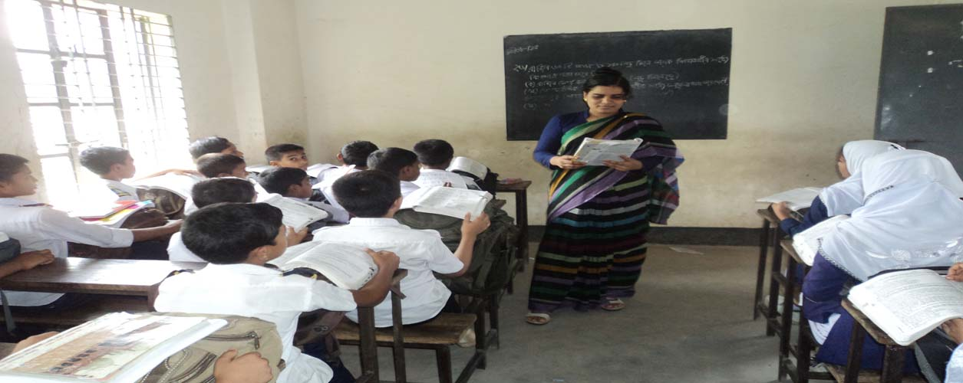
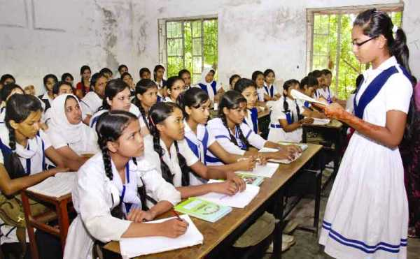
আদর্শ পাঠ
সরব পাঠ

Slide 9
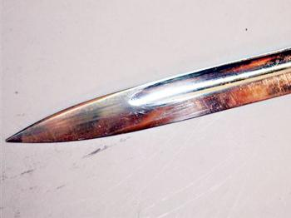
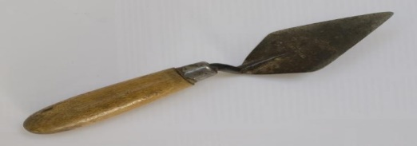
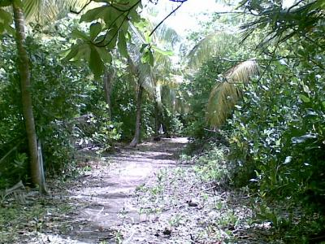
জোড়ায় কাজ
বেয়নেট=
খুরপি=
আলটিমেটাম=
বিরান=

Slide 10
শব্দগুলোর সঠিক উত্তরঃ
বেয়নেট=বন্দুকের অগ্রভাগে লাগানো এক প্রকার বিষাক্ত ও ধরাল ছোরা।
খুরপি= মাটি খোঁড়ার জন্য ব্যবহৃত ছোট খন্তা
আলটিমেটাম=চুড়ান্ত সময় নির্ধারন ।
বিরান=জনমানবহীন।

Slide 11
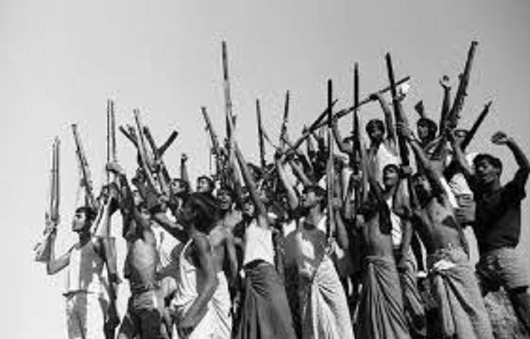
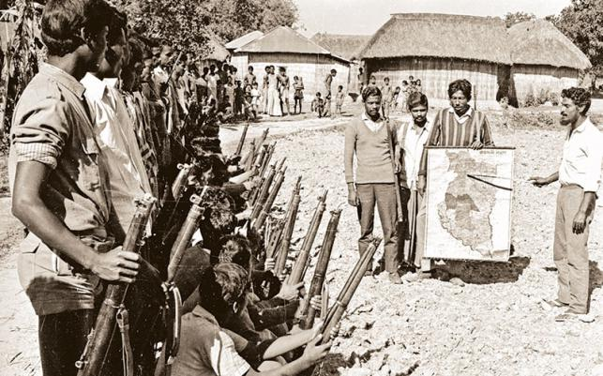
মুক্তিযুদ্ধে সর্বস্তরের মানুষের অংশগ্রহণ

Slide 12
দলীয় কাজ
প্রশ্নঃমুক্তিযুদ্ধে কোন কোন পেশার মানুষ অংশগ্রহণ করেছিল তা লিখ।

Slide 13
মূল্যায়ন
>বিরান শব্দের অর্থ কী?
>গাজুরিয়া মাইর অর্থ কি?
>মুক্তিযুদ্ধকালীন বাংলাদেশেকে কয়টি সেক্টরে ভাগ করা হয়েছিল?

Slide 14
বাড়ির কাজ
>মহান মুক্তিযুদ্ধে বাঙালি জাতির আত্মত্যাগের বর্ণনা কর। ।

Slide 15
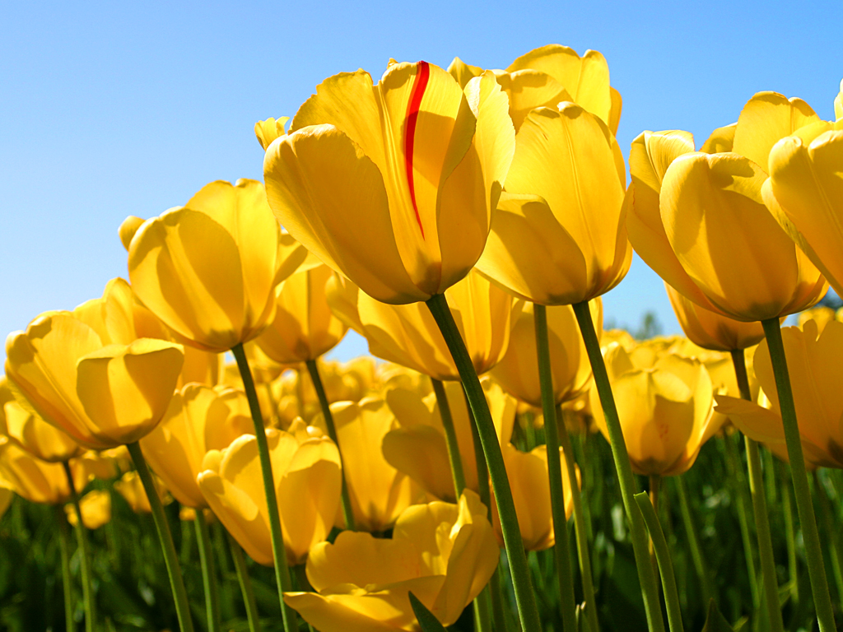
ধন্যবাদ

